Slide 1
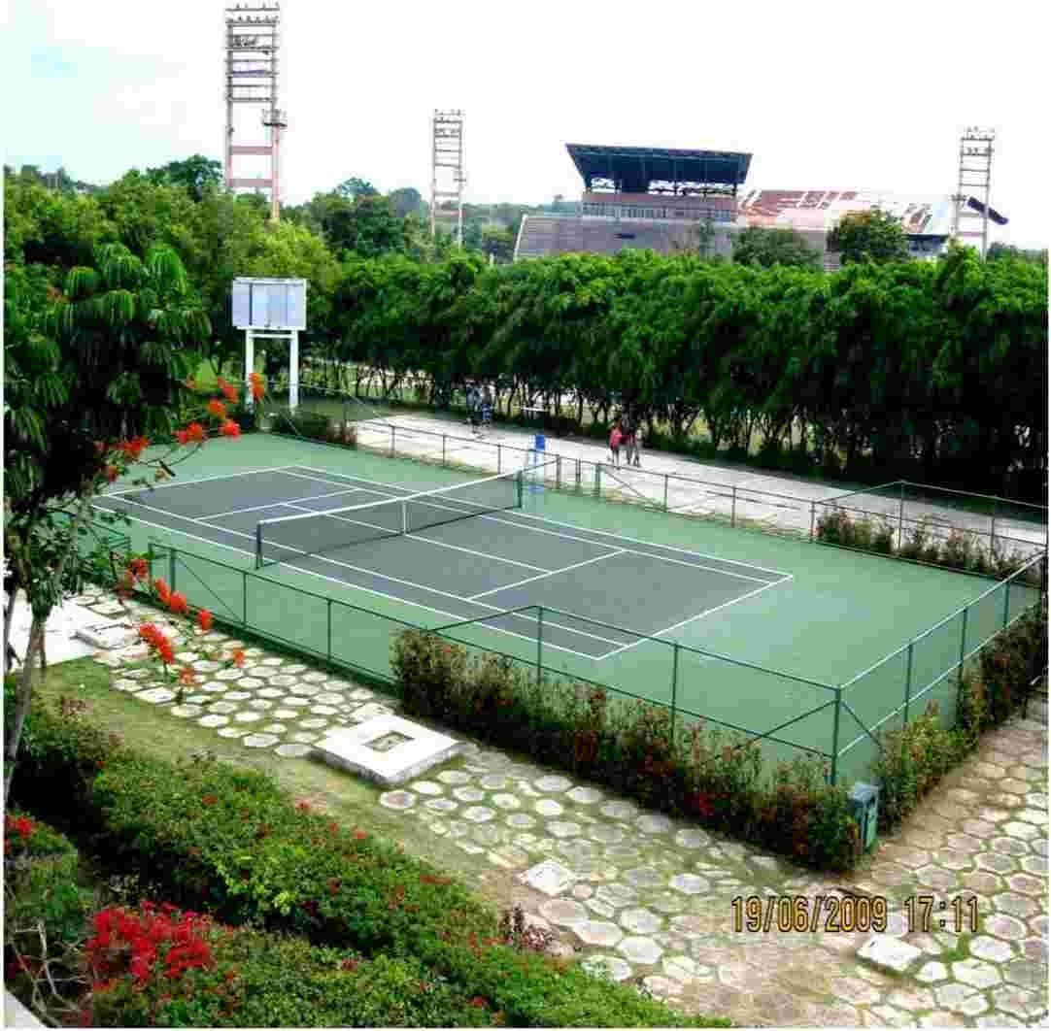
PROGRAMA INTEGRAL DE PREPARACIÓN DEL DEPORTISTA DE TENIS
2017/2020
FEDERACION CUBANA DE TENIS

Slide 2
❑ Introducción. 2013/2016
❑ Antecedentes Históricos. Reglamento. Principales resultados
Objetivos Generales y específicos del Programa.
❑ Sistema de enseñanza.
.
❑ Objetivos generales y específicos por edades y categorías.
❑ Indicaciones metodológicas por edades y categorías.
❑ Métodos y medios por edades y categorías.
Test técnicos, tácticos, teóricos, médicos, psicológicos y tablas de evaluación por edades y categorías
❑ Sistema Competitivo.
❑ Sistema de Selección.
❑ Indicaciones metodológicas generales
❑ Bibliografía.
❑ Anexos

Slide 3
Rediseño del PIPD de Tenis.
OBJETIVOS DEL REDISEÑO DE PIPD DE TENIS.
Actualizar las convocatorias de los eventos nacionales de las categorías U12 (Pioneril), U14 (JENAR) y U18 (Campeonato Nacional Juvenil).
Incluir indicadores de evaluación para considerar a los atletas de perspectivas inmediatas.
Incluir la modalidad de Tenis en silla de ruedas.
Actualizar la Bibliografía.

Slide 4
CONVOCATORIA DEL EVENTO NACIONAL PIONERIL (U12)
Artículo # 1.
Todos los equipos desde el municipio hasta las copas nacionales estarán compuestos por atletas de 12 años y menores (3 femenino y 3 masculino) los terceros jugadores de cada equipo será de la categoría de menores de 10 años.

Slide 5
CONVOCATORIA DEL EVENTO NACIONAL PIONERIL (U12)
Artículo # 6
Sistema de Competencia. Categoría pioneril menores 12 años.
1. Se competirá por equipo en ambos sexos jugándose tres sencillos y un doble.
2. Se confeccionarán 2 cuadros de doble eliminación, masculino y femenino de 6 equipos

Slide 6
CONVOCATORIAS DE LOS JENAR (U14 )
Bases Generales.
Podrán participar todos los atletas o equipos amparados en la Convocatoria Oficial siempre que cumplan con las edades establecidas entre 14 y menores regidos por el reglamento de la Confederación Centroamericana y del Caribe de Tenis (COTECC).
Todos los atletas que asistan a los Juegos Deportivos Escolares Nacionales deberán haber participado en los procesos competitivos de Bases, municipales, provinciales y copa o eventos avalados por la Comisión Nacional de Tenis.
Podrán participar con equipos de 6 jugadores, 3 de cada sexo las provincias que queden ubicadas entre las 3 primeras provincias de los juegos escolares del año precedente y las restantes provincias ubicadas después del 3er lugar en adelante podrán participar con equipos de 4 jugadores, 2 de cada sexo.

Slide 7
CONVOCATORIAS DE LOS JENAR (U14 )
Artículo # 4. Sistemas de Competencias
EL SISTEMA COMPETITIVO A UTILIZAR PODRA VARIAR EN FUNCION A LAS SITUACIONES REALES DE DIAS-COMPETENCIA Y CANCHAS DISPONIBLES.

Slide 8
CONVOCATORIAS DEL CAMPEONATO NACIONAL JUVENIL (U18)
Artículo # 1. Participación
1. En estas competencias podrán participar todos los atletas del sexo femenino y masculino que estén comprendidos en las edades de 13 y 18 años, y menores autorizados por la Comisión Nacional de Tenis teniendo en cuenta el nivel de calidad de los mismos.
1.1-4. Se competirá agrupando los atletas en la categoría U 18

Slide 9
CONVOCATORIAS DEL CAMPEONATO NACIONAL JUVENIL (U18)
Artículo # 2. Integración de los Equipos
2. Podrán participar con cifra máxima de 4 jugadores(as) las provincias ubicadas del 1 al 3 lugar del año precedente y las restantes del 4to al 16to participaran con 2 jugadores(as). Para participar un atleta con edad inferior debe ser previa coordinación y aprobación del Comité Técnico de la Federación Cubana de Tenis, la cual tendrá en cuenta el nivel de calidad de los atletas.
2.1- Todos los años en el mes de marzo las provincias estarán en la obligación de confirmar la relación nominal de participantes.

Slide 10
CONVOCATORIAS DEL CAMPEONATO NACIONAL JUVENIL (U18)
Artículo # 3. Eventos.
3.2- Dobles: Las provincias podrán hacer parejas con jugadores(as) de otras provincias excepto que exista la posibilidad de conformar la pareja con los atletas de la misma provincia o exista interés de la Comisión Nacional.
3.3- Mixtos: Cada provincia estará representada por una pareja y se podrán formar parejas de diferentes provincias.

Slide 11
INDICADORES DE EVALUACIÓN PARA CONSIDERAR A LOS ATLETAS DE PERSPECTIVAS INMEDIATAS.
Prueba Físicas | Resultado
18 m | 3.05 seg
30 m | 4.60 seg
Araña | 15.20 seg
Salto/valla | 90 saltos en 1 minuto
Plancha | 75 planchas en 1 minuto
Resistencia 2000 m | 7.50 min
Flexión Tronco | + 15 cm
Split Lateral | 0
Split Frente | 0
Abdominales | 75 abdominales en 1 minuto
También se tendrán en cuenta los estilos de juego, la lateralidad predominante, el funcionamiento en zonas de la cancha, los patrones de juego en las 5 situaciones, además del número del ranking nacional.

Slide 12
Tenis en silla de ruedas.
El Tenis en silla de ruedas en Cuba.
Elegibilidad para ser practicantes competitivos.
Entrenamiento de tenistas iniciantes e intermedios con discapacidad.
Tácticas y técnicas. Estrategias específicas del tenis en silla de ruedas.
Reglamento básico del Tenis en sillas de ruedas
Sistemas de competición y ranking.

Slide 13
❑ Introducción
2017/2020
❑ Antecedentes Históricos. Reglamento. Principales resultados
Objetivos Generales y específicos del Programa.
❑ Sistema de enseñanza.
❑ Objetivos generales y específicos por edades y categorías.
❑ Indicaciones metodológicas por edades y categorías.
❑ Métodos y medios por edades y categorías.
Test técnicos, tácticos, teóricos, médicos, psicológicos y tablas de evaluación por edades y categorías
❑ Sistema Competitivo.
❑ Sistema de Selección.
❑ Indicaciones metodológicas generales
Tenis en silla de ruedas
❑ Bibliografía.
❑ Anexos

